Slide 1
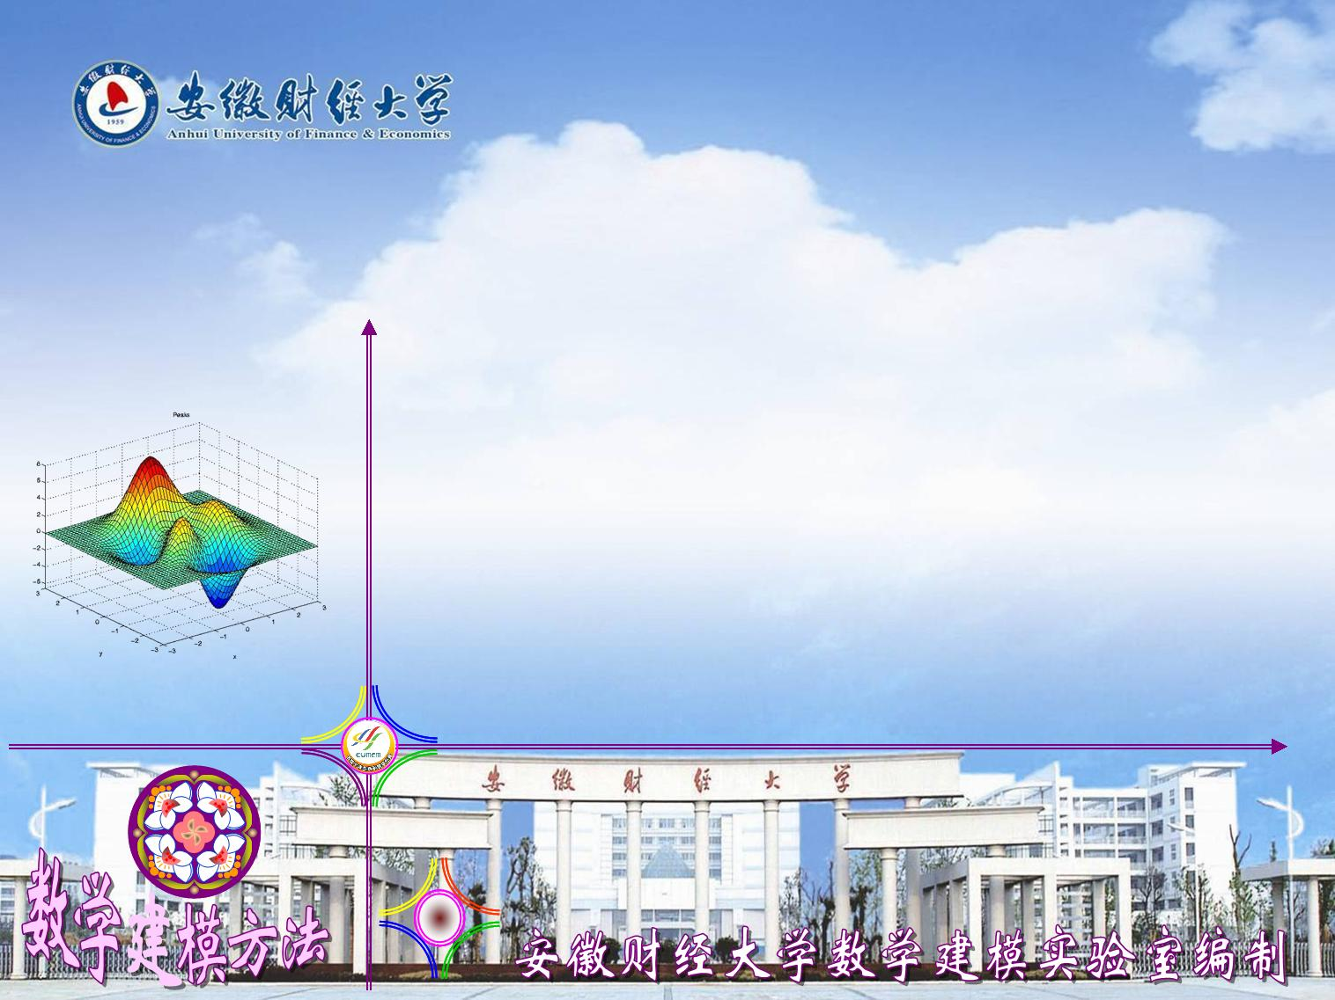
第1篇 线性规划模型及应用
1-1 线性规划问题的数学模型
1-2 单纯形方法
1-3 对偶线性规划问题
1-4 运输问题
1-5 整数规划 习题解答
Linear programming model and application

Slide 2

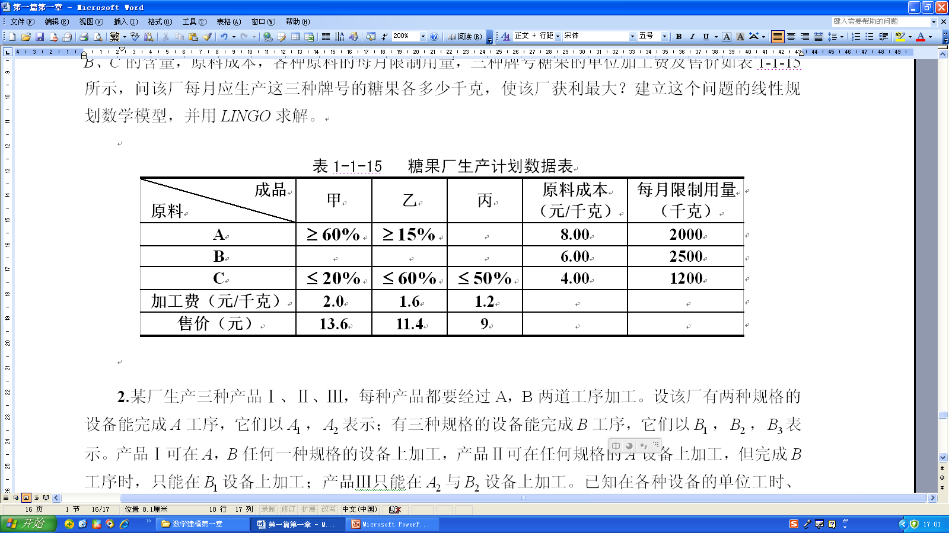
习题一及参考答案
1.某糖果厂用原料A、B、C加工成三种不同牌号的糖果甲、乙、丙，已知各种牌号的糖果中A、B、C的含量，原料成本，各种原料的每月限制用量，三种牌号糖果的单位加工费及售价如表1-1-15所示，问该厂每月应生产这三种牌号的糖果各多少千克，使该厂获利最大？建立这个问题的线性规划数学模型，并用LINGO求解。

Slide 3
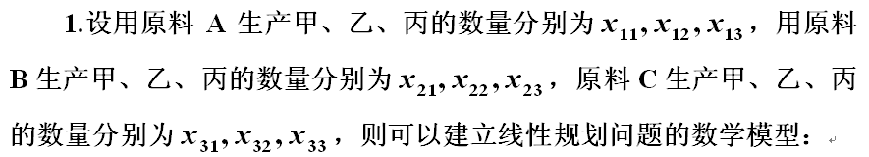
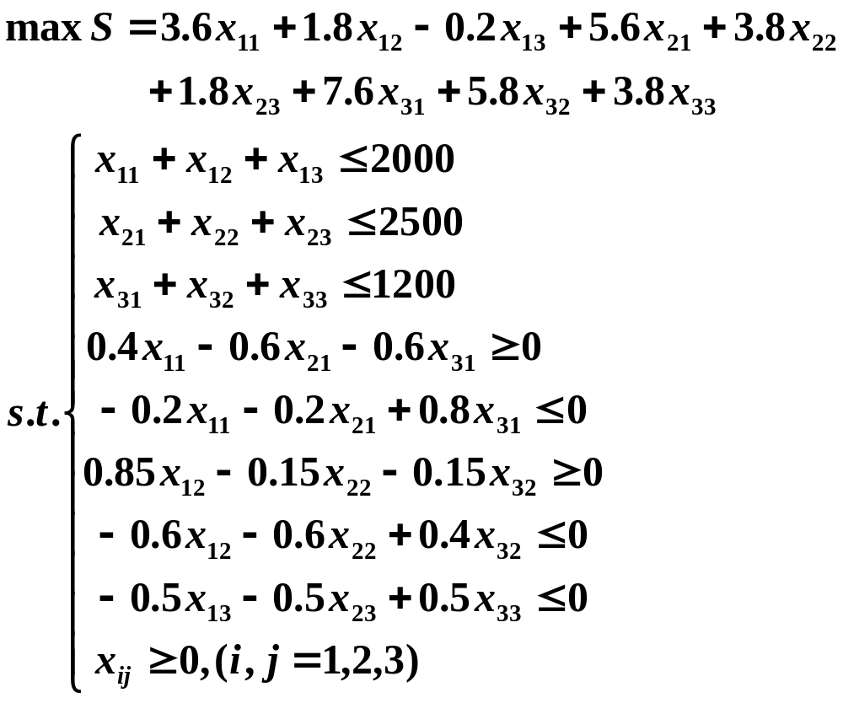
习题一及参考答案

Slide 4
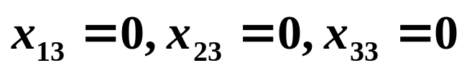
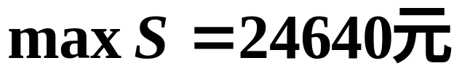
习题一及参考答案
LINGO求解程序见程序
Global optimal solution found.
Objective value: 24640.00
Total solver iterations: 5
Variable Value Reduced Cost
X11 1526.667 0.000000
X21 1017.778 0.000000
X31 0.000000 0.000000
X12 473.3333 0.000000
X22 1482.222 0.000000
X32 1200.000 0.000000
X13 0.000000 4.000000
X23 0.000000 0.000000
X33 0.000000 2.800000
Row Slack or Surplus Dual Price
1 24640.00 1.000000
2 0.000000 4.000000
3 508.8889 0.000000
4 0.000000 4.000000
5 693.3333 0.000000
6 0.000000 -2.800000
7 0.000000 5.200000
8 0.000000 3.200000
9 0.000000 5.200000
max=3.6*x11+5.6*x21+7.6*x31+1.8*x12+3.8*x22+5.8*x32-0.2*x13+1.8*x23+3.8*x33;
-0.4*x11+0.6*x21+0.6*x31<0;
0.2*x11+0.2*x21-0.8*x31>0;
-0.85*x12+0.15*x22+0.15*x32<0;
0.6*x12+0.6*x22-0.4*x32>0;
0.5*x13+0.5*x23-0.5*x33>0;
x11+x12+x13<=2000;
x21+x22+x23<=2500;
x31+x32+x33<=1200;
求解结果：

Slide 5
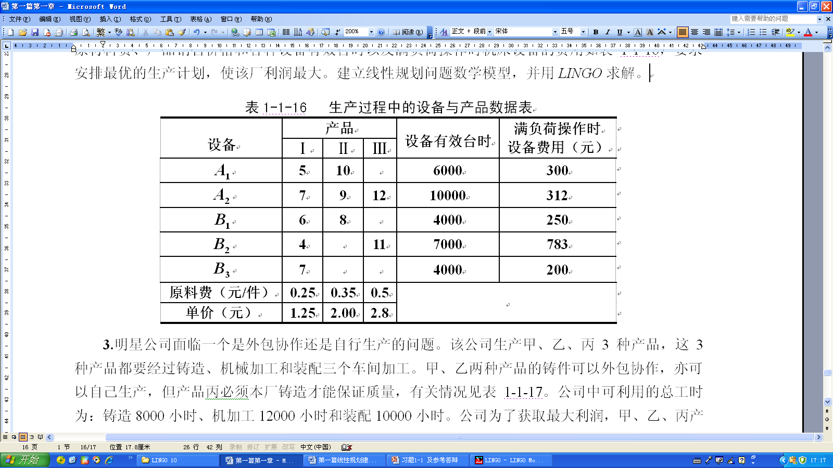
习题一及参考答案
2.某厂生产三种产品Ⅰ、Ⅱ、Ⅲ，每种产品都要经过A，B两道工序加工。设该厂有两种规格的设备能完成A工序，它们以A1，A2表示；有三种规格的设备能完成B工序，它们以B1,B2,B3表示。产品Ⅰ可在A，B任何一种规格的设备上加工，产品Ⅱ可在任何规格的A设备上加工，但完成B工序时，只能在B1设备上加工；产品Ⅲ只能在A2与B2设备上加工。已知在各种设备的单位工时、原材料费、产品销售价格和各种设备有效台时以及满负荷操作时机床设备的费用如表1-1-16，要求安排最优的生产计划，使该厂利润最大。建立线性规划问题数学模型，并用LINGO求解。

Slide 6
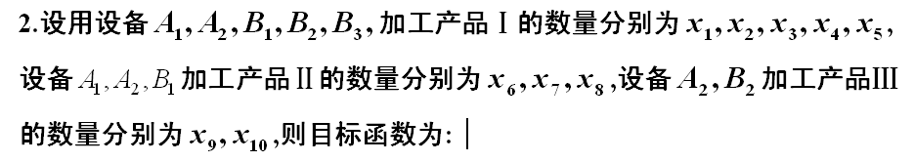
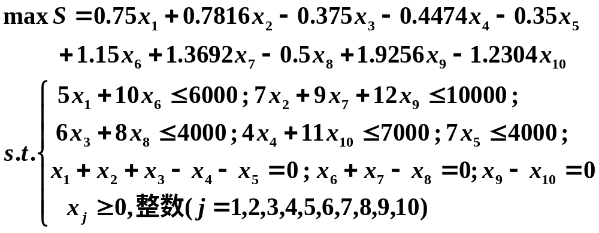
习题一及参考答案
整理后得到:

Slide 7
习题一及参考答案
LINGO求解的程序
max=0.75*x1+0.7816*x2-0.375*x3-0.4474*x4-0.35*x5+1.15*x6+1.3692*x7-0.5*x8+1.9256*x9-1.2304*x10;
5*x1+10*x6<6000;
7*x2+9*x7+12*x9<10000;
6*x3+8*x8<4000;
4*x4+11*x10<7000;
7*x5<4000;
x1+x2-x3-x4-x5=0;
x6+x7-x8=0;
x9-x10=0;
@gin(x1);@gin(x2);@gin(x3);@gin(x4);@gin(x5);
@gin(x6);@gin(x7);@gin(x8);@gin(x9);@gin(x10);

Slide 8
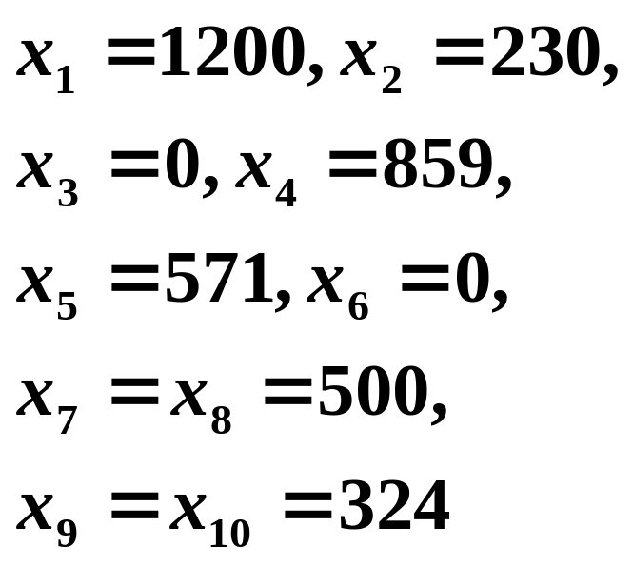

习题一及参考答案
Global optimal solution found.
Objective value: 1155.446
Extended solver steps: 2
Total solver iterations: 19
Variable Value Reduced Cost
X1 1200.000 -0.7500000
X2 230.0000 -0.7816000
X3 0.000000 0.3750000
X4 859.0000 0.4474000
X5 571.0000 0.3500000
X6 0.000000 -1.150000
X7 500.0000 -1.369200
X8 500.0000 0.5000000
X9 324.0000 -1.925600
X10 324.0000 1.230400
Row Slack or Surplus Dual Price
1 1155.446 1.000000
2 0.000000 0.000000
3 2.000000 0.000000
4 0.000000 0.000000
5 0.000000 0.000000
6 3.000000 0.000000
7 0.000000 0.000000
8 0.000000 0.000000
9 0.000000 0.000000
求解结果:

Slide 9
习题一及参考答案

Slide 10
习题一及参考答案

Slide 11
习题一及参考答案

Slide 12
习题一及参考答案

